Slide 1
Pembahasan Soal Sertifikasi
Bagian 1 (Soal 1 - 5)

Slide 2
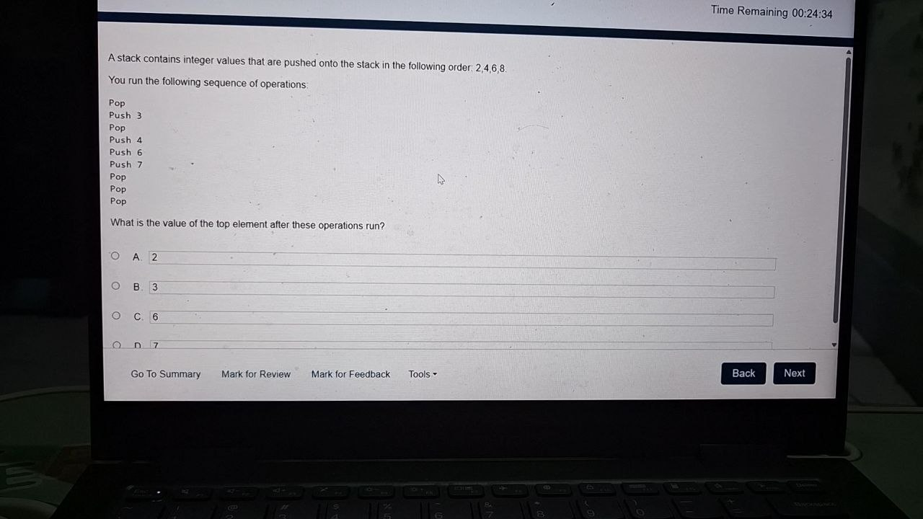
Soal 1: Struktur Data Stack

Slide 3
Soal 1: Struktur Data Stack
Jawaban:
C. 6
Penjelasan:
Awal: [2, 4, 6, 8] (Top = 8) Pop -> [2, 4, 6] Push 3 -> [2, 4, 6, 3] Pop -> [2, 4, 6] Push 4 -> [2, 4, 6, 4] Push 6 -> [2, 4, 6, 4, 6] Push 7 -> [2, 4, 6, 4, 6, 7] Pop -> [2, 4, 6, 4, 6] Pop -> [2, 4, 6, 4] Pop -> [2, 4, 6] (Top = 6)

Slide 4
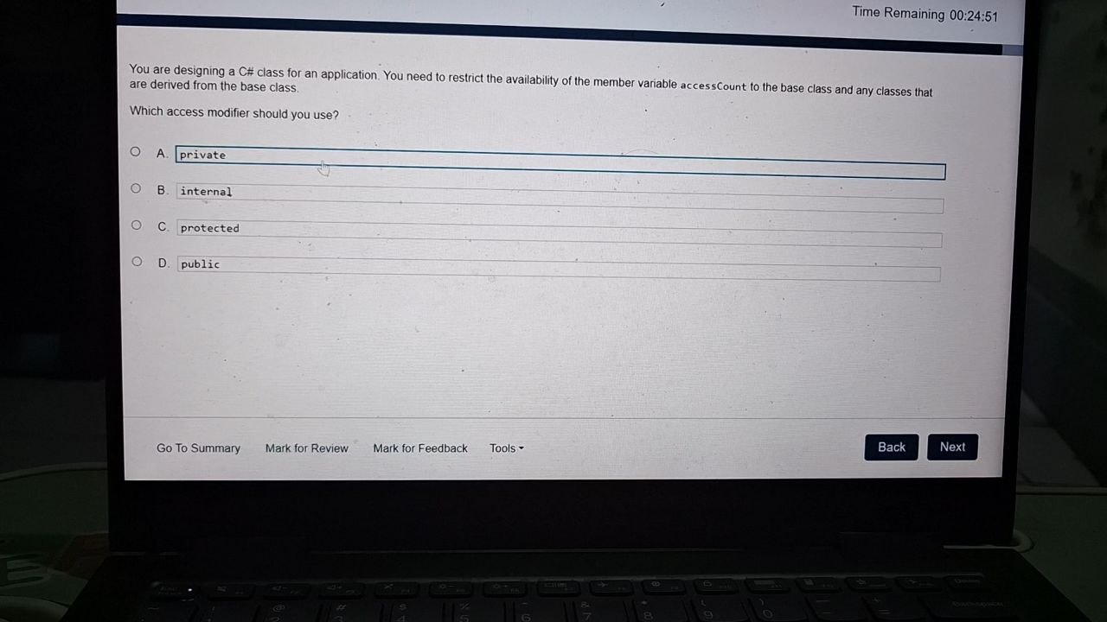
Soal 2: C# Access Modifier

Slide 5
Soal 2: C# Access Modifier
Jawaban:
C. protected
Penjelasan:
'protected' membatasi akses hanya di dalam class itu sendiri dan class yang mewarisinya (derived class). 'private' hanya untuk class itu sendiri, 'internal' untuk assembly yang sama, dan 'public' bisa diakses dari mana saja.

Slide 6
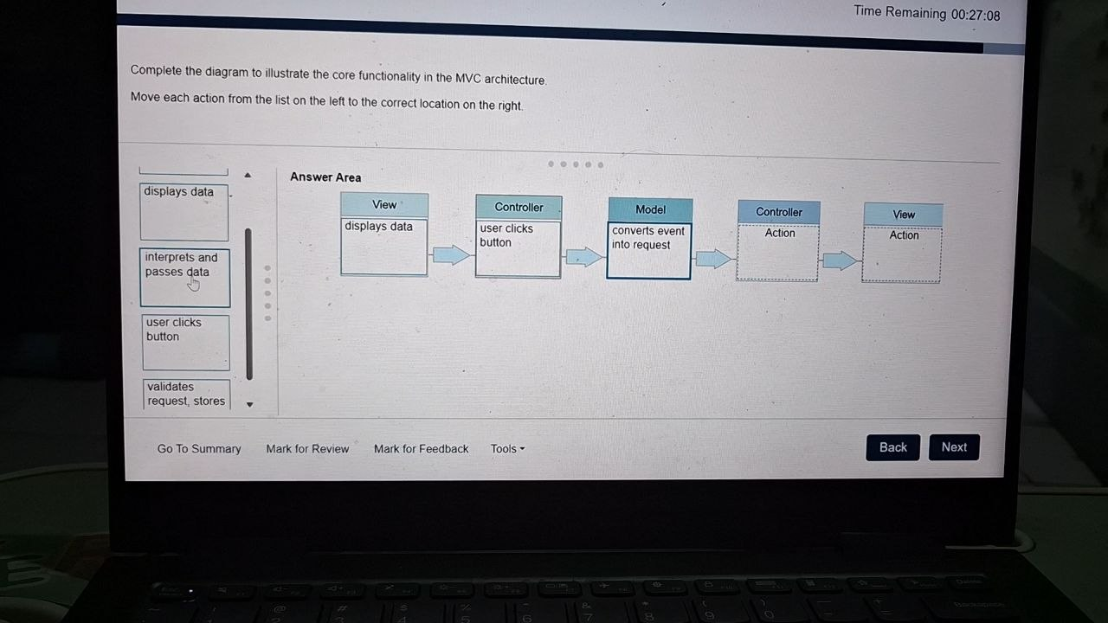
Soal 3: MVC Architecture

Slide 7
Soal 3: MVC Architecture
Jawaban:
View -> Controller -> Model -> Controller -> View
Penjelasan:
Alur standar MVC: 1. View: User clicks button 2. Controller: Converts event into request 3. Model: Validates request, stores data 4. Controller: Interprets and passes data 5. View: Displays data

Slide 8
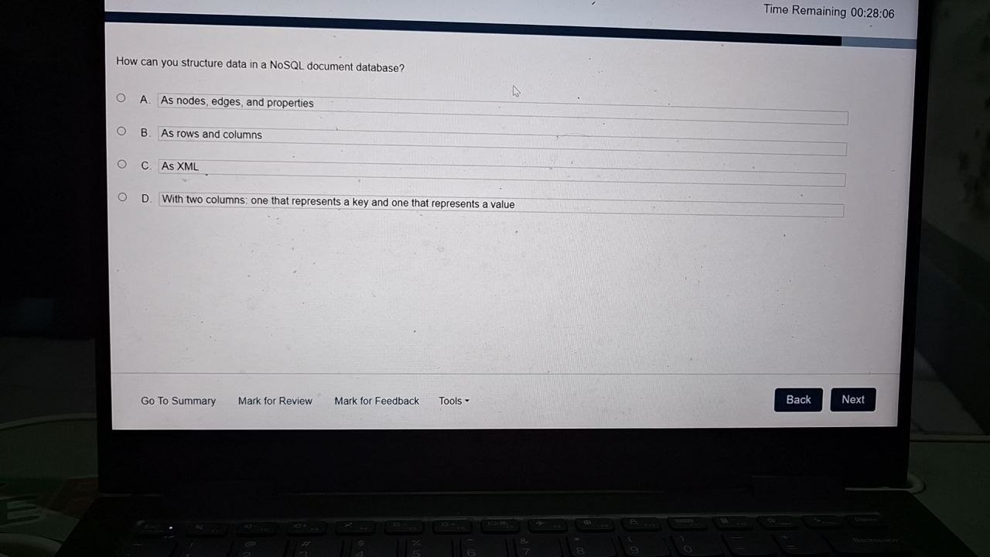
Soal 4: NoSQL Document Database

Slide 9
Soal 4: NoSQL Document Database
Jawaban:
C. As XML (atau JSON)
Penjelasan:
Document database (seperti MongoDB, CouchDB) menyimpan data dalam format dokumen terstruktur seperti JSON, BSON, atau XML. Opsi lain merujuk ke tipe database yang berbeda (Nodes = Graph, Rows/Columns = Relational).

Slide 10

Soal 5: Web Service Serialization

Slide 11
Soal 5: Web Service Serialization
Jawaban:
B. Serialization
Penjelasan:
Serialisasi (Serialization) adalah proses menerjemahkan struktur data atau state dari sebuah objek menjadi format yang dapat disimpan atau ditransmisikan (seperti XML atau JSON). Proses sebaliknya disebut Deserialization.

